Slide 1
Livslångt lärande för yrkesverksamma akademiker i alla delar av landet
Rundabordssamtal arrangerat av SVERD vid högskolepedagogiska konferensen NU2024
Umeå 17-19 juni 2024
Firma
Kjell Nyman
Lysekil och
Stockholm
Inledning av
Analys- och utredningskonsult
Kjell Nyman

Slide 2
Syfte
Firma
Kjell Nyman
Lysekil och
Stockholm
Att fördjupa kunskapen om hur förutsättningarna för livslångt lä­rande på akademisk nivå är fördelad i landet

Slide 3
Firma
Kjell Nyman
Lysekil och
Stockholm
Frågeställningar
I vad grad utgör det geografiska avståndet mellan akademikerna och lärosätenas cam­pus ett hinder för möjligheterna till livslångt lärande?
I vilken utsträckning är formerna för lärosätenas kursutbud avpassade utifrån yrkes­verk­samma akademikers behov?
Finns det risk för att den snabba utvecklingen inom AI kan komma att begränsa möjligheten att fortbilda sig via nätbaserade kurser?
Vilken roll kan kommunala lärcentra spela för att stärka akademikers möjligheter till livslångt lärande?
Finns det för Sverige relevanta internationella erfarenheter som vi kan dra lärdom av i vår strävan att förbättra yrkesverksamma akademikers fortbildningsmöjligheterna?

Slide 4
Högskolans geografi
Sambandet mellan andelen kommuninnevånare 23–67 år som har minst 3 års högskoleutbildning och avstånd till närmaste campus, år 2022
Firma
Kjell Nyman
Lysekil och
Stockholm

Slide 5
Geografisk tillgänglighet till högre utbildning, 2022
Firma
Kjell Nyman
Lysekil och
Stockholm
Avstånd till närmsta cam­pus (>1 000 stud.) | Högskole- kommun | 1–24 km | 25–49 km | 50–74 km | 75–99 km | 100 km eller mer | Summa/ snitt
Antal kommuner | 33 | 44 | 98 | 61 | 21 | 33 | 290
Befolkning | 5 077 000 | 1 596 000 | 2 115 000 | 981 000 | 318 000 | 436 000 | 10 522 000
Andel av landets be­folkning | 48,3% | 15,2% | 20,1% | 9,3% | 3,0% | 4,1% | 100%
Befolkningen kumulativt ─ utifrån avstånd till cam­pus | 5 077 000 | 6 672 000 | 8 787 000 | 9 768 000 | 10 086 000 | 10 522 000
Kumulativ andel av lan­dets befolkning | 48,3% | 63,4% | 83,5% | 92,8% | 95,9% | 100%
Antal i åldern 23–67 år med minst 3 års högskoleutbild. | 1 039 000 | 275 000 | 238 000 | 97 000 | 29 000 | 42 000 | 1 719 000
Andel med minst 3 års hög­skoleutbildning | 35,9% | 31,9% | 21,3% | 19,0% | 17,4% | 18,7% | 29,8%
Antal högutbildade kumu­la­tivt | 1 039 000 | 1 314 000 | 1 551 000 | 1 648 000 | 1 677 000 | 1 719 000
Kumulativ andel av lan­dets högutbildade, 23–67 år | 60,4% | 76,4% | 90,2% | 95,9% | 97,5% | 100%
Andelen 16–74 åringar som kombi­nerade högskolestudier med arbete | 4,0% | 2,4% | 1,6% | 1,3% | 1,3% | 1,2% | 2,9%

Slide 6
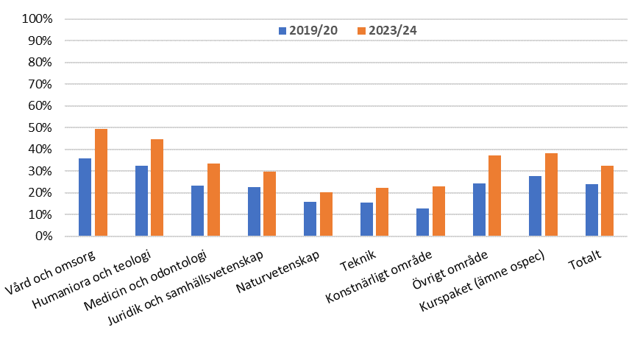
Utbudet av nätbaserade fristående kurser
Andelen fristående universitets- och högskolekurser som ges nätbaserat, grund- och avancerad nivå
Firma
Kjell Nyman
Lysekil och
Stockholm

Slide 7
Samtliga nätbaserade fristående kurser fördelade utifrån studietakt
Firma
Kjell Nyman
Lysekil och
Stockholm

Slide 8
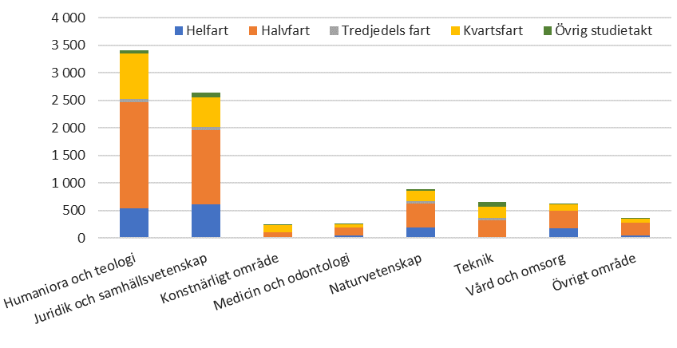
Antal nätbaseradeuniversitets- och högskolekurser redovisade utifrån äm­nesområde och studietakt, läsår 2023/24
Firma
Kjell Nyman
Lysekil och
Stockholm

Slide 9
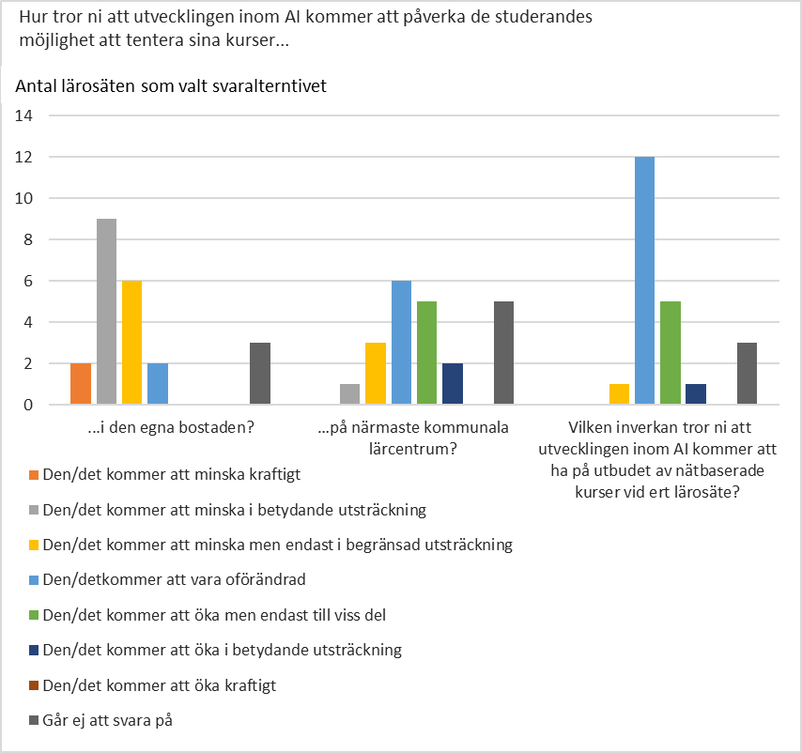
Firma
Kjell Nyman
Lysekil och
Stockholm
Lärosätenas bedömningar av den inverkan AI kan komma att få på utbudet av nät­baserade kurser och formerna för tentamen av dessa

Slide 10
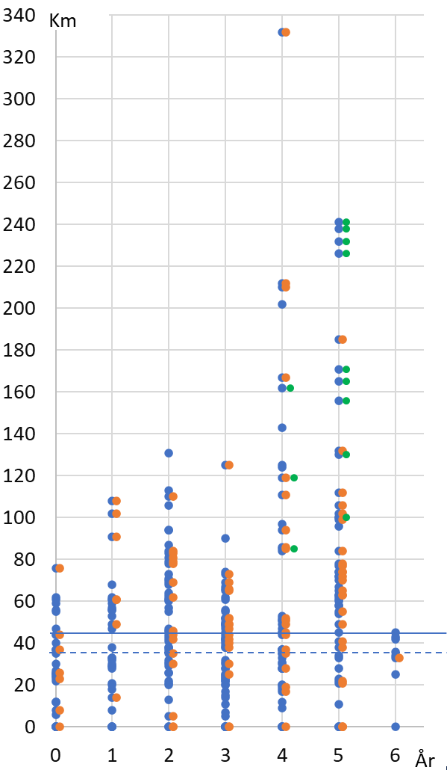
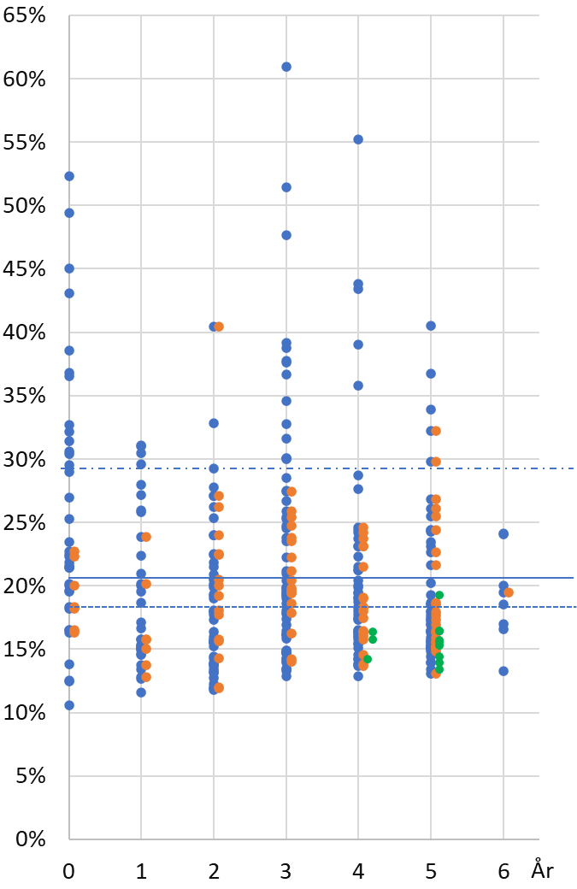
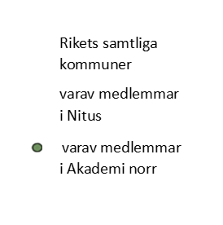
De kommunala lärcentrumens roll
Samband mellan avstånd till närmaste Samband mellan andel högutbildade lärosäte och antal år med statsbidrag och antal år med statsbidrag
Firma
Kjell Nyman
Lysekil och
Stockholm
Viktat medelvärde
Oviktat medelvärde
Medianvärde

Slide 11
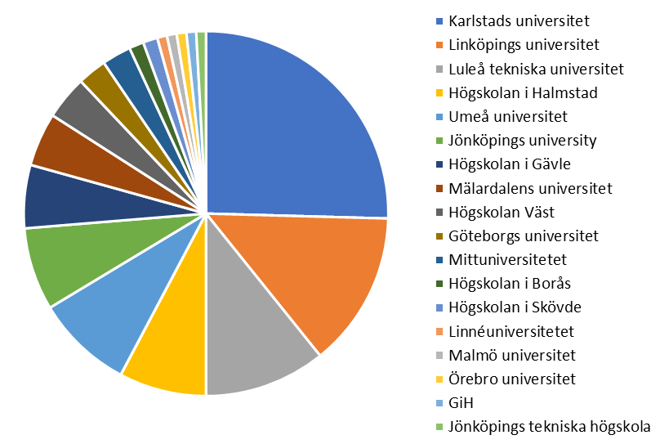
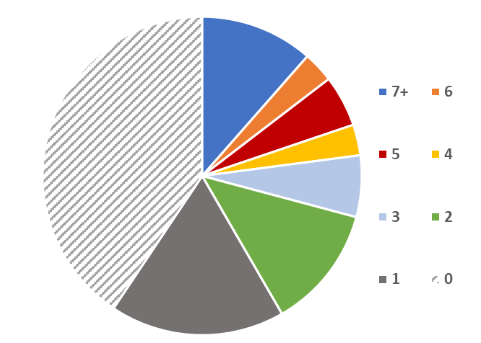
Samarbete mellan landets lärosäten och kommunala lärcentra
Kommunala lärcentra fördelade utifrån Antalet kurser och program gånger antalet antalet decentraliserade program och lärcentra som dessa ges på sorterat ut­i­från kur­ser på högskolenivå, läsår 2023/24 an­svarigt lärosäte, läsår 2023/24
Firma
Kjell Nyman
Lysekil och
Stockholm

Slide 12
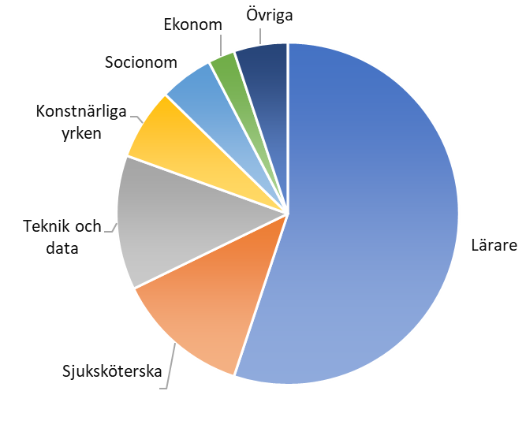
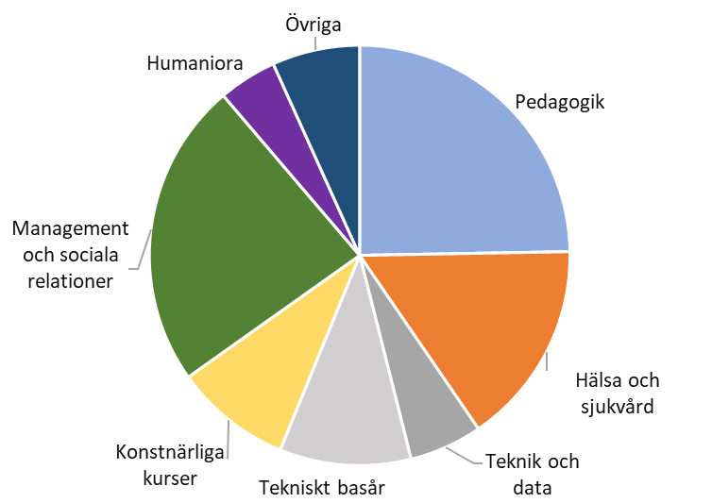
Program på högskolenivå decentraliserade Fristående kurser och program kortare än 100 hp som till Nitus, Akademi norr eller Campus Dalslands ges på lärcentra medlemmar i Nitus, Akademi norr lärcentra (YH-kur­ser ej inkl.), läsår 2023/24 eller Campus Dalsland (YH-kurser ej inkl.), läsår 2023/24
Firma
Kjell Nyman
Lysekil och
Stockholm

Slide 13
Firma
Kjell Nyman
Lysekil och
Stockholm
Slutsatser
  De geografiska avstånden till närmaste lärosäte utgör inget betydelsefullt hinder för akademikers livslånga lärande
  Andelen nätbaserade fristående kurserna ökade på bred front i samband med pandemin och de ges till stor del i flexibla former
  Kommuner på nära avstånd till universitet och högskolor och med hög genomsnittlig utbildningsnivå får del av statens bidrag till lärcentra i ungefär samma utsträckning som mindre gynnade kommuner får
  Högskolans samarbete med kommunala lärcentra är snävt och i huvudsak koncentrerat till ett fåtal lärosäten och ämnesområden
Utmaningar och rekommendationer
  att utveckla examinationsformer som kan ersätta hemtentorna och hitta modeller som säkerställer att ersättningen för dessa betalas ut där kostnaderna uppkommer
  att rikta om statsbidraget för lärcentra så att det i högre grad går till kommuner med långt avstånd till närmaste lärosäte och de vars medborgare har låg utbildningsnivå
  att underlätta samarbetet mellan lärosätena och de kommunala lärcentrumen genom en renodling av ansvarsfördelningen finansiellt och verksamhetsmässigt mellan staten, regionerna och kommunerna
  att utforma tilläggsdirektiv till utredningen om en särskild ersättningsmodell för utbildning för omställning och vidareutbildning för yrkesverksamma (U 2024:C) där betydelsen av goda kompetensmöjligheter i kommuner med låg utbildningsnivå och långt avstånd till närmaste lärosäte betonas

Slide 14
Tack!
Firma
Kjell Nyman
Lysekil och
Stockholm
Rapporten och PP-bilderna kan
laddas ner från SVERD:s hemsida:
https://www.sverd.se/

